Slide 1
Логические основы устройства компьютера. Базовые логические элементы

Slide 2
Логический элемент
Логический элемент - значение одной из логических операций, сигнал, который выдается на выходе после обработки дискретным преобразователем входных двоичных сигналов.
Базовые логические элементы реализуют три базовые логические операции:
логический элемент «И» (конъюнктор) — логическое умножение;
логический элемент «ИЛИ» (дизъюнктор) — логическое сложение;
логический элемент «НЕ» (инвертор) — инверсию.

Slide 3
Логическое значение сигнала
Логические элементы компьютера оперируют с сигналами, представляющими собой электрические импульсы:
есть импульс — значение сигнала 1;
нет импульса — значение сигнала 0.
На вход логического элемента поступают сигналы-аргументы, на выходе появляется сигнал-функция.

Slide 4
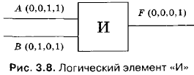
Логический элемент «И»
На входы А и В логического элемента последовательно подаются четыре пары сигналов, а на выходе получается последовательность из четырех сигналов, значения которых определяются в соответствии с таблицей истинности операции логического умножения.

Slide 5
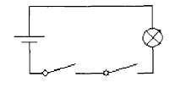
Модель логического элемента «И»
Простейшей моделью логического элемента «И» может быть электрическая схема, состоящая из источника тока, лампочки и двух выключателей.
Если оба выключателя замкнуты (на обоих входах 1), по цепи идет ток и лампочка горит (на выходе 1).
Если хотя бы один выключатель разомкнут (на одном из входов 0), то тока нет и лампочка не горит (на выходе 0).

Slide 6
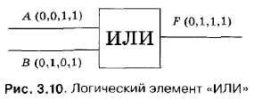
Логический элемент «ИЛИ»
На входы А и В логического элемента последовательно подаются четыре пары сигналов, а на выходе получается последовательность из четырех сигналов, значения которых определяются в соответствии с таблицей истинности операции логического сложения.

Slide 7
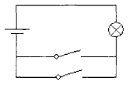
Модель логического элемента «Или»
Простейшей моделью логического элемента «ИЛИ» может быть электрическая схема.
Из схемы видно, что, если хотя бы один выключатель замкнут (на входе 1), по цепи идет ток и лампочка горит (на выходе 1).

Slide 8
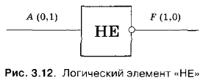
Логический элемент «НЕ»
На вход А логического элемента последовательно подаются два сигнала, на выходе получается последовательность из двух сигналов, значения которых определяются в соответствии с таблицей истинности логической инверсии.

Slide 9
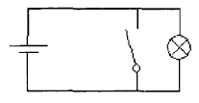
Модель логического элемента «Не»
Простейшей моделью логического элемента «НЕ» может быть электрическая схема — инвертор.
В схеме инвертора один вход и один выход.
Когда переключатель не замкнут (на входе 0), лампочка горит (на выходе 1).
Когда кнопку переключателя замыкают (на входе 1), лампочка гаснет (на выходе 0).

Slide 10
Практическое занятие
1. В редакторе схем нарисовать логические и электрические схемы логических элементов «И», «ИЛИ» и «НЕ».
2. В компьютерном конструкторе «Начала электроники» создать модели электрических схем логических элементов «И», «ИЛИ» и «НЕ».

Slide 11
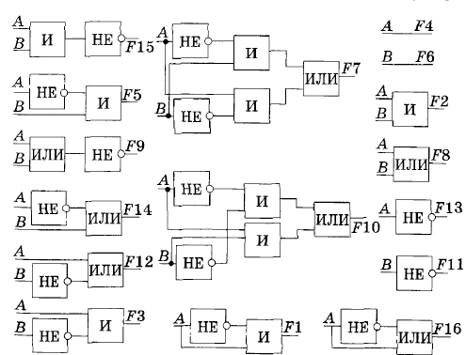
Практическое занятие
3. В редакторе схем нарисовать логические схемы логических функций.

Slide 12
Домашнее задание
Рис. 1.25. Пример иерархической файловой системы
Рис. 1.25. Пример иерархической файловой системы
Рис. 1.25. Пример иерархической файловой системы
Рис. 1.25. Пример иерархической файловой системы
Стр. 180-189.
Ответить на вопросы.
Подготовиться к контрольной работе.

